Slide 1
مرض الذئبة الحمراء
Systemic Lupus Erythematosus

Slide 2
مرض الذئبة الحمراء
Systemic Lupus Erythematosus
وظيفة الجهاز المناعى هى الدفاع عن الجسم ضد الاجسام الغريبة مثل البكتريا الفيروسات
ومواد ضارة وان اهم اساليب الدفاع هو تكوين اجسام مضادة لهذه المكروبات الضارة ولكن ماذا لو اختل النظام
فى هذا الجهاز المناعى الذاتى فيصبح بدلا من ان يحمى الجسم من المواد الغريبة تبدا هذه الاجسام المضادة تهاجم
جسم الانسان نفسه.
وكلمة حمراء مشتقة ايضا من اللغة الاتينية erythematosus وهى تصف لون الطفح الجلدى

Slide 3
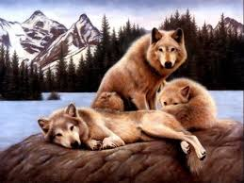
ماهى الذئبة الحمراء:
يرجع اسم الذئبة الحمراء الى القرن العشرين وكلمة الذئبة مشتقة من اللغة الاتينية Lupus
وتعنى الذئب وهى تصف الطفح الجلدى على وجه المريض كتلك العلامات البيضاء الموجودة على وجه الذئب.

Slide 4
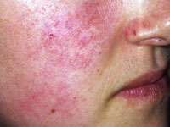
ويسمى ايضا بمرض القناع الاحمر لانه يظهر على شكل طفح جلدى احمر فى الوجه
وقد يزيد الى الدرجة التى يبدو عليها المريض وكانه يرتدى قناع احمر.

Slide 5
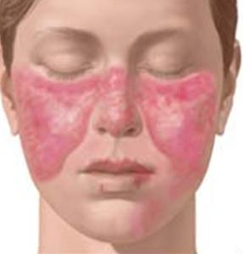

Slide 6
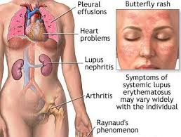
الذئبة الحمراء من الامراض المناعية الذاتية المزمنة التى يمكن ان تاثر على اعضاء متعددة من الجسم وخصوصا المفاصل, الجلد, الكلى, القلب, الرئتين, الدم والجهاز العصبى المركزى.
Systemic

Slide 7
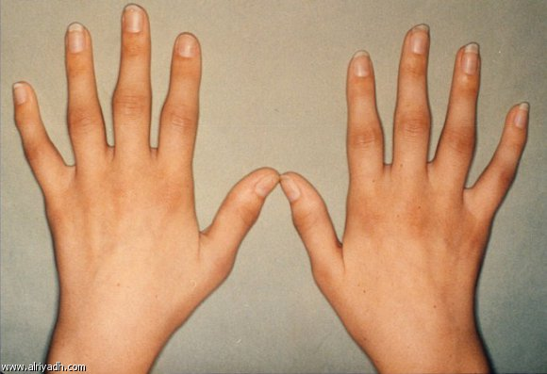

Slide 8
و تعنى المزمنة انها يمكن ان تستمر لفترة طويلة جدا,والذى يحدث فى الامراض المناعية هو ان الجهاز المناعى
للجسم يفشل فى
التفريق بين انسجة الجسم والاجسام الغريبة وبالتالى يبدا فى مهاجمة انسجة الجسم. وطبيعة المرض
تكون متارجحة بين زيادة النشاط
والظهور وبين الخمول الى حد قريب من الشفاء.
أنواع المرض:
يوجد نوعان رئيسيات من مرض الذئبة الحمراء:
الذئبة الحمراء الجهازية وهى اخطر الانواع واشدها حيث تصيب العديد من اجهزة الجسم بدرجة
تختلف من مريض الى اخر.
ألنوع القرصى :
وتعتبر اقل خطورة من النوع الاول وهو يصيب الجلد بالدرجة الاولى حيث يتكون طفح يشبه شكل الفراشة
وهو مميز جدا للمرض
ويتكون على الانف والخدود كما يمكن ان تظهر بعض البقع فى اماكن مختلفة وخاصة فى فروة الراس والاذنين
ويمكن ان تستمر
لعدت لعدة سنوات وتكون البقع ناعمة الملمس وصفراء اللون وعندما تختفى تترك ندبا واضحة فى الجلد واذا اصيبت
فروة الراس
فانها تسبب بقعا خالية من الشعر.

Slide 9
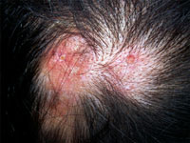

Slide 10
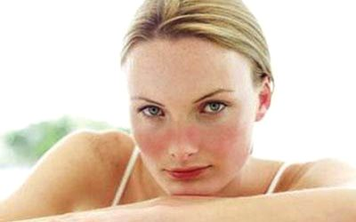

Slide 11
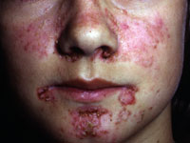

Slide 12
حقائق المرض:
يصيب هذا المرض النساء ما بين السنة الخامسة عشر والخامس والاربعين عاما
وهو سن الاخصاب وتكون نسبة اصابة الرجال الى النساء هى 1 الى 9.
تبدا الاصابة فى عمر ولكن غالبا فى العقدين الثانى والثالث من العمر.
يصيب البشرة الداكنة اكثر مما يصيب البشرة الفاتحة بمعدل ثلاث مرات تقريبا
لا ينتقل عن طريق العدوى
تكثر الاصابة بالمرض فى افريقيا, اسيا, وبين الامريكان السود
اذا اصيب احد التوائم المتماثل فان احتمال اصابة التوئم الاخر 60/
يصيب المرض شخصا واحدا من كل ثلاثة الى اربعة الاف شخص فى امريكا.

Slide 13
هل هو مرض وراثى:
لا يعتبر مرض الذئبة الحمراء من الامراض الوراثية اذ انه لا ينتقل وراثيا من الاباء الى الابناء
الا انه من الممكن وراثة بعض الجينات التى تحمل خصائص المرض فتزداد نسبة الاصابة به وقد لوحظ ظهور
حالات جديدة اكثر فى الاسر التى يوجد مصاب بالمرض بين افرادها مما يدل على وجود استعداد جينى للاصابة بالمرض.
هنالك اعتقاد بان تفاعل بعض العوامل الوراثية مع بعض العوامل البيئية هو السبب لاضطرابات الجهاز المناعى او حدوث اضطراب
هرمونى عند البلوغ او التعرض لاشعة الشمس, الفيروسات وتناول الادوية.
اسباب المرض:
السبب بالتحديد غير معروف ولكن:
1-استعداد وراثى
2-التهاب فيروسى EBV, بكتريا Mycobacterial infection
3-التعرض لاشعة الشمس
4-عامل دوائى
5-الملوثات Silica dust
6-التدخين
7-الهرمونات Estrogen
8-الادوية

Slide 14
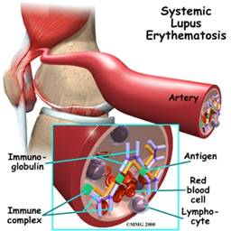
مرض الذئبة والحمل:
الحمل يزيد من نشاط المرض فينصح الاطباء مريضات الذئبة الحمراء باستشارة طبيب الروماتزم قبل الحمل لتحديد الادوية المناسبة
لعلاج حتى يمكن تجنب
ما قد يحدث من نشاط للمرض اثناء الحمل, خاصة التهاب الكلى والعمل على تفادى الاجهاض المتكرر والناتج عن الاجسام المضادة
والتى تعمل على تكوين تجلط فى الاوعية الدموية للمشيمة مما يؤدى للاجهاض.

Slide 15
وهنالك حالة نادرة تصيب الجنين وهى احتمال دخول الاجسام المضادة من دم الام عبر المشيمة الى الجنين وتمثل الخطورة
اذا اصيبت الظفيرة العصبية لقلب الجنين.
الرضاعة الطبيعية ممكنه اذا كانت المريضة تعالج بمضادات الالتهاب او جرعات صغيرة من الكورتيزون
ولكن يجب تجنبها فى حالة مثبطات المناعة.
العلاج:
1-مضادات التهاب اللاستيرودية مثل الاسبرين, البروفين والفالتارين
2-مضادات الملاريا
3-الستيرويد مثل الكورتيزون
4-مثبطات المناعة

Slide 16
نصائح هامة:
1-تناول البيض والثوم والبصل حيث انها تحتوى على الكبريت اللازم لاصلاح واعادة بناء الغضروف
والنسيج الضام ما انه يساعد على امتصاص الكاليسيوم
2-تناول الاناناس الطازج حيث ان انزيم البروميلين الموجود فيه يساعد على تقليل الالتهابات
3-تجنب الفلفل والطماطم والبطاطس حيث انها تحتوى على مادة السولانين التى تسبب الالم والالتهابات
4-تجنب ضوء الشمس القوى
5-تجنبى اقراص منع الحمل فهى تسبب تدهور الحالة
6-لا تستخدم اللبن او منتجات الالبان واللحم والتبغ والشاى والقهوة والفلفل الاحمر
7-تجنب الاماكن المزدحمة والاشخاص المصابين بالبرد والاصابات الفيروسية لان المرض يجعل
المصاب عرضة للاصابه بالفيروسات

Slide 17
Thank you for your listening

